Slide 1
LICEO REPUBLICA ARGENTINA
GRÁFICA DE LA
FUNCIÓN CUADRÁTICA
TÉCNICO PROFESIONAL
2020
Profesor Héctor Medina

Slide 2
Objetivo(s) de la clase
Identificar la función cuadrática y las formas en que se puede presentar
según los valores de sus coeficientes.
Reconocer la concavidad de la función cuadrática llamada parábola.
Establecer las condiciones necesarias para que una parábola corte
al eje x en uno, dos o ningún punto
Determinar los puntos de cortes con el eje “x”.
Determinar el punto de corte en el eje “y”
Determinar la ecuación del eje simétrico y el vértice de la parábola
Trazar la gráfica de la función cuadrática.

Slide 3

Requisitos
Factor común
Trinomio de la forma $ax^{2}+bx+c=0 , a≠0$
Factorización
Evaluar una expresión
Resolver una ecuación de segundo grado
$$x=\frac{−b±\sqrt{b^{2}−4ac}}{2a}$$

Slide 4
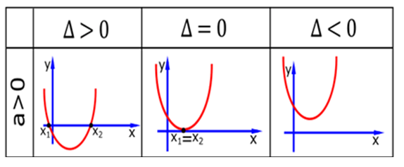
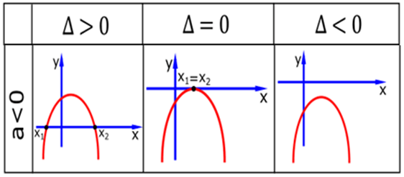
Recordemos que
y= f(x) = ax² + bx + c a > 0
y = f(x) = ax² + bx + c a < 0

Slide 5
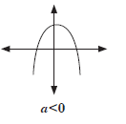
Graficar f(x) = x² – 6x + 5
Identifiquemos los valores de a, b y c
a = 1 , b = -6 y c = 5
Análisis de sus coeficientes
a: concavidad de la parábola
Si a > 0, la parábola va hacia arriba.
En nuestra función f(x) = x² – 6x + 5 a = 1 luego la parábola
es de concavidad hacia arriba
Si a < 0 , la parábola va hacia abajo.

Slide 6
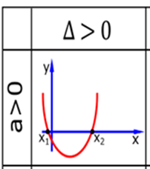
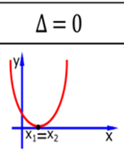
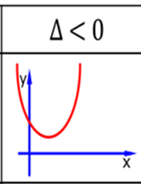

Punto de intersección de la parábola con el eje x:
Utilizamos: Discriminante : $D= b^{2}−4ac$
a) Si D > 0
la parábola intersecta al eje x en 2 puntos
b) Si D = 0
la parábola intersecta al eje x en 1 punto.
c) Si D < 0
la parábola no intersecta al eje x

Slide 7
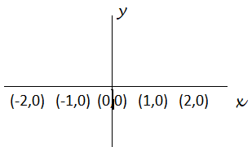


En la función f(x) = x² - 6x + 5
El discriminante es
$D= b^{2}−4ac$
$D= b^{2}−4ac$
D = (- 6)² – 4(1)(5)
D = 36 – 20
D = 16 > 0
, entonces Intersecta en dos puntos al eje x
Sabemos que en el eje x , el valor de y = 0 , entonces tendremos
x² – 6x + 5 = 0
y ahora resolvemos la ecuación de segundo grado,
para hallar los valores donde intersecta al eje x
Puedes utilizar el método de factorización o la fórmula $x=\frac{−b ±\sqrt{b^{2}−4ac}}{2a} o factorizar$

Slide 8
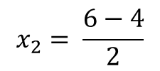
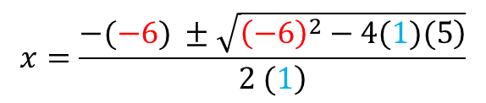
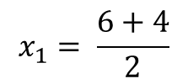

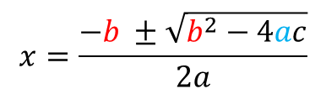
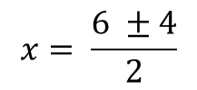

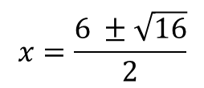
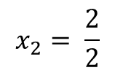
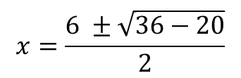
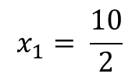
Intersección eje x
y
x² – 6x + 5 = 0
a = 1
, b = - 6
y c = 5
5
$$x=\frac{−b ±\sqrt{b^{2}−4ac}}{2a}$$
1
5
x
$$x=\frac{−(−6) ±\sqrt{\left.{\left(−6\right)}^{2}−4(1)(5\right)}}{\left.2 (1\right)}$$
$$x=\frac{6 ±\sqrt{36−20}}{2}$$
Intersección eje y
$$x=\frac{6 ±\sqrt{16}}{2}$$
Se hace x = 0 entonces y = x² – 6x + 5
y = (0)² – 6(0) + 5
$$x= \frac{6 ±4}{2}$$
y = 5
$$x_{1}= \frac{6+4}{2}$$
$$x_{2}= \frac{6−4}{2}$$
El valor de c indica el punto de intersección de la parábola con el eje y
$$x_{1}= \frac{10}{2}$$
$$x_{2}= \frac{2}{2}$$
$$x_{1}=5$$
$$x_{2}=1$$
Luego intersecta en los puntos
(5,0) y (1,0)
(0,5)

Slide 9









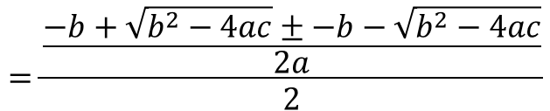
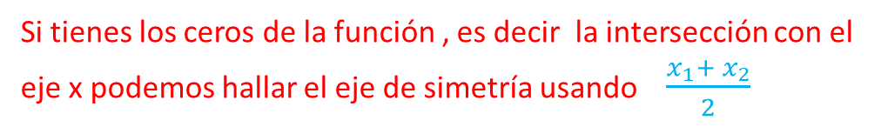
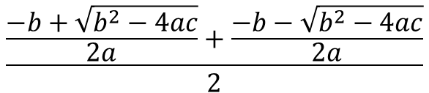
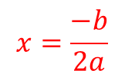
Observen
Los cortes en el eje x son
$$x_{1}=5$$
$$x_{2}=1$$
(5,0) y (1,0
Si tienes los ceros de la función , es decir la intersección con el eje x podemos hallar el eje de simetría usando $\frac{x_{1}+ x_{2}}{2}$
$$x=\frac{−b±\sqrt{b^{2}−4ac}}{2a}$$
$$x_{1}=\frac{−b+\sqrt{b^{2}−4ac}}{2a}$$
$$x_{2}=\frac{−b−\sqrt{b^{2}−4ac}}{2a}$$
$$\frac{\frac{−b+\sqrt{b^{2}−4ac}}{2a}+\frac{−b−\sqrt{b^{2}−4ac}}{2a}}{2}$$
$$=\frac{\frac{−b+\sqrt{b^{2}−4ac}±−b−\sqrt{b^{2}−4ac}}{2a}}{2}$$
X$=\frac{x_{1}+x_{2}}{2}=$
$$=\frac{−2b}{4a}$$
$$x=\frac{−b}{2a}$$
Que es el Eje de simetría
Luego, si conoces los ceros de la función puedes usar
$\frac{x_{1}+ x_{2}}{2}$
o
$$x=\frac{−b}{2a}$$

Slide 10



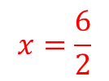


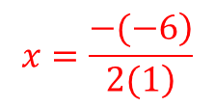


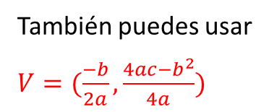

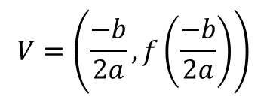

Eje de simetría y vértice de la parábola
x² – 6x + 5 = 0
$$x_{1}=5$$
$$x_{2}=1$$
5
Si tienes los ceros de la función , es decir la intersección con el eje x podemos hallar el eje de simetría usando $\frac{x_{1}+ x_{2}}{2}$
X = $\frac{5+ 1}{2}$
O bien usando la fórmula $x=\frac{−b}{2a}$
1
3
5
x = $\frac{6}{2}$
$$x=\frac{\left.−(−6\right)}{\left.2(1\right)}$$
x= 3
$$x=\frac{6}{2}$$
-4
V =(3,-4)
Ecuación del eje de simetría es
x = 3 o x – 3 = 0
$$x=3$$
Para hallar el vértice remplazamos el valor de x en la función para determinar el valor de y.
f(x) = x² – 6x + 5 si x = 3
$$V=\left(\frac{−b}{2a}, f\left(\frac{−b}{2a}\right)\right)$$
También puedes usar
$V=(\frac{−b}{2a},\frac{4ac−b^{2}}{4a})$
y = (3)² – 6(3) + 5
y = 9 – 18 + 5
$V=(\frac{−\left(−6\right)}{2\left(1\right)},\frac{4\left(1\right)\left(5\right)−{\left(−6\right)}^{2}}{4\left(1\right)} V=(\frac{6}{2},\frac{20−36}{4})$
y = - 4
luego las coordenadas del vértice es (3, - 4)
$V=(3,−4)$

Slide 11



Luego la función f(x) = x² – 6x + 5 su gráfica es
y
5
Si a > 0 , la parábola es abierta hacia arriba
1
3
5
x
existe un mínimo.
Si a < 0 , la parábola es abierta hacia abajo
existe un máximo
-4
$$V=\left(3,−4\right)$$
Dominio = IR 0 $\left]−∞,+∞\right[$
Recorrido = $\left[−4, +∞\right[$

Slide 12
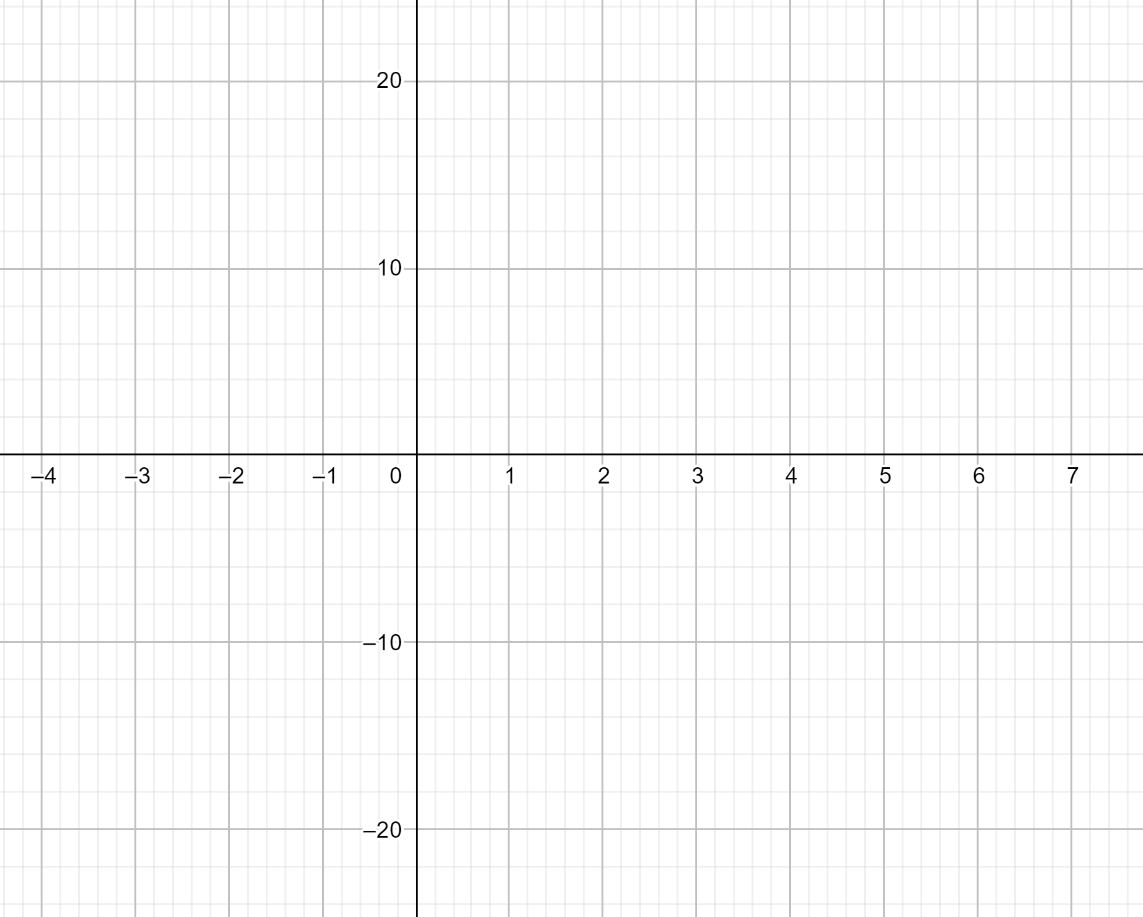
Formen Grupos de dos estudiantes y realicen la siguiente actividad:
Dadas las función f(x) = x² – 4x – 21 encuentra :
Parámetros a , b y c
b) Discriminante
b) Intersección con el eje x
c) Intersección con el eje y
d) Ecuación del eje de simetría
e) Coordenadas del vértice
f) Gráfica
g) Existencia de un valor mínimo o máximo
h) Dominio
i) Recorrido o Rango

Slide 13
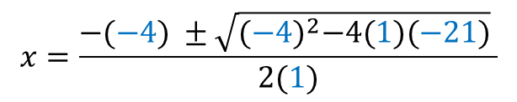
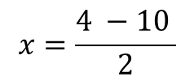


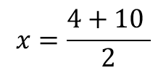


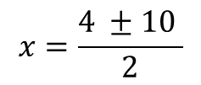

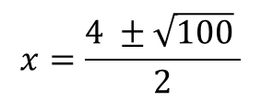

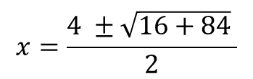

Solución
$$y=x^{2}−4x −21$$
Parámetros
a = 1 b = - 4 c = - 21
Discriminante: $∆ =$ $b^{2}−4ac$
$$∆={\left(−4\right)}^{2}−4\left(1\right)\left(−21\right)$$
$$∆ =16+84$$
Corte con el eje x en dos puntos
$$∆ =100>0$$
Ceros de la función (corte eje x )
y = 0
$$x^{2}−4x −21=0$$
$$x=\frac{−b ±\sqrt{b^{2}−4ac} }{2a}$$
$$x=\frac{−(−4) ±\sqrt{{(−4)}^{2}−4(1)(−21)} }{2(1)}$$
$$x=\frac{4 ±10 }{2}$$
Ceros de la función
$$x=\frac{4 ±\sqrt{16+84} }{2}$$
(7,0)
(-3,0)
$$x=\frac{4+10 }{2}$$
$$x=\frac{4 −10 }{2}$$
$$x=\frac{4 ±\sqrt{100} }{2}$$
x = 7
x = - 3

Slide 14

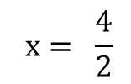

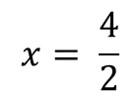
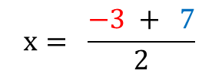

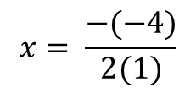






Intersección con el eje de las ordenadas (y) entonces x = 0
$${y= x}^{2}−4x −21$$
$${y=(0)}^{2}−4(0) −21$$
y = -21
Luego corte eje y en (0,-21)
Ecuación del eje de simetría
$$x= \frac{−b}{2a}$$
Vértice
Si conoces los ceros
de la función
$$x= \frac{x_{1} + x_{2}}{2}$$
$$x= \frac{−(−4)}{2(1)}$$
$${y= x}^{2}−4x −21$$
$${y=(2)}^{2}−4(2) −21$$
Aquí los cero de la función son – 3 y 7
$$x= \frac{4}{2}$$
$$y=4−8 −21$$
$$x= \frac{−3 + 7}{2}$$
$$x= \frac{4}{2}$$
$$x=2$$
$$x=2$$
y = - 25
V= (2, - 25)

Slide 15
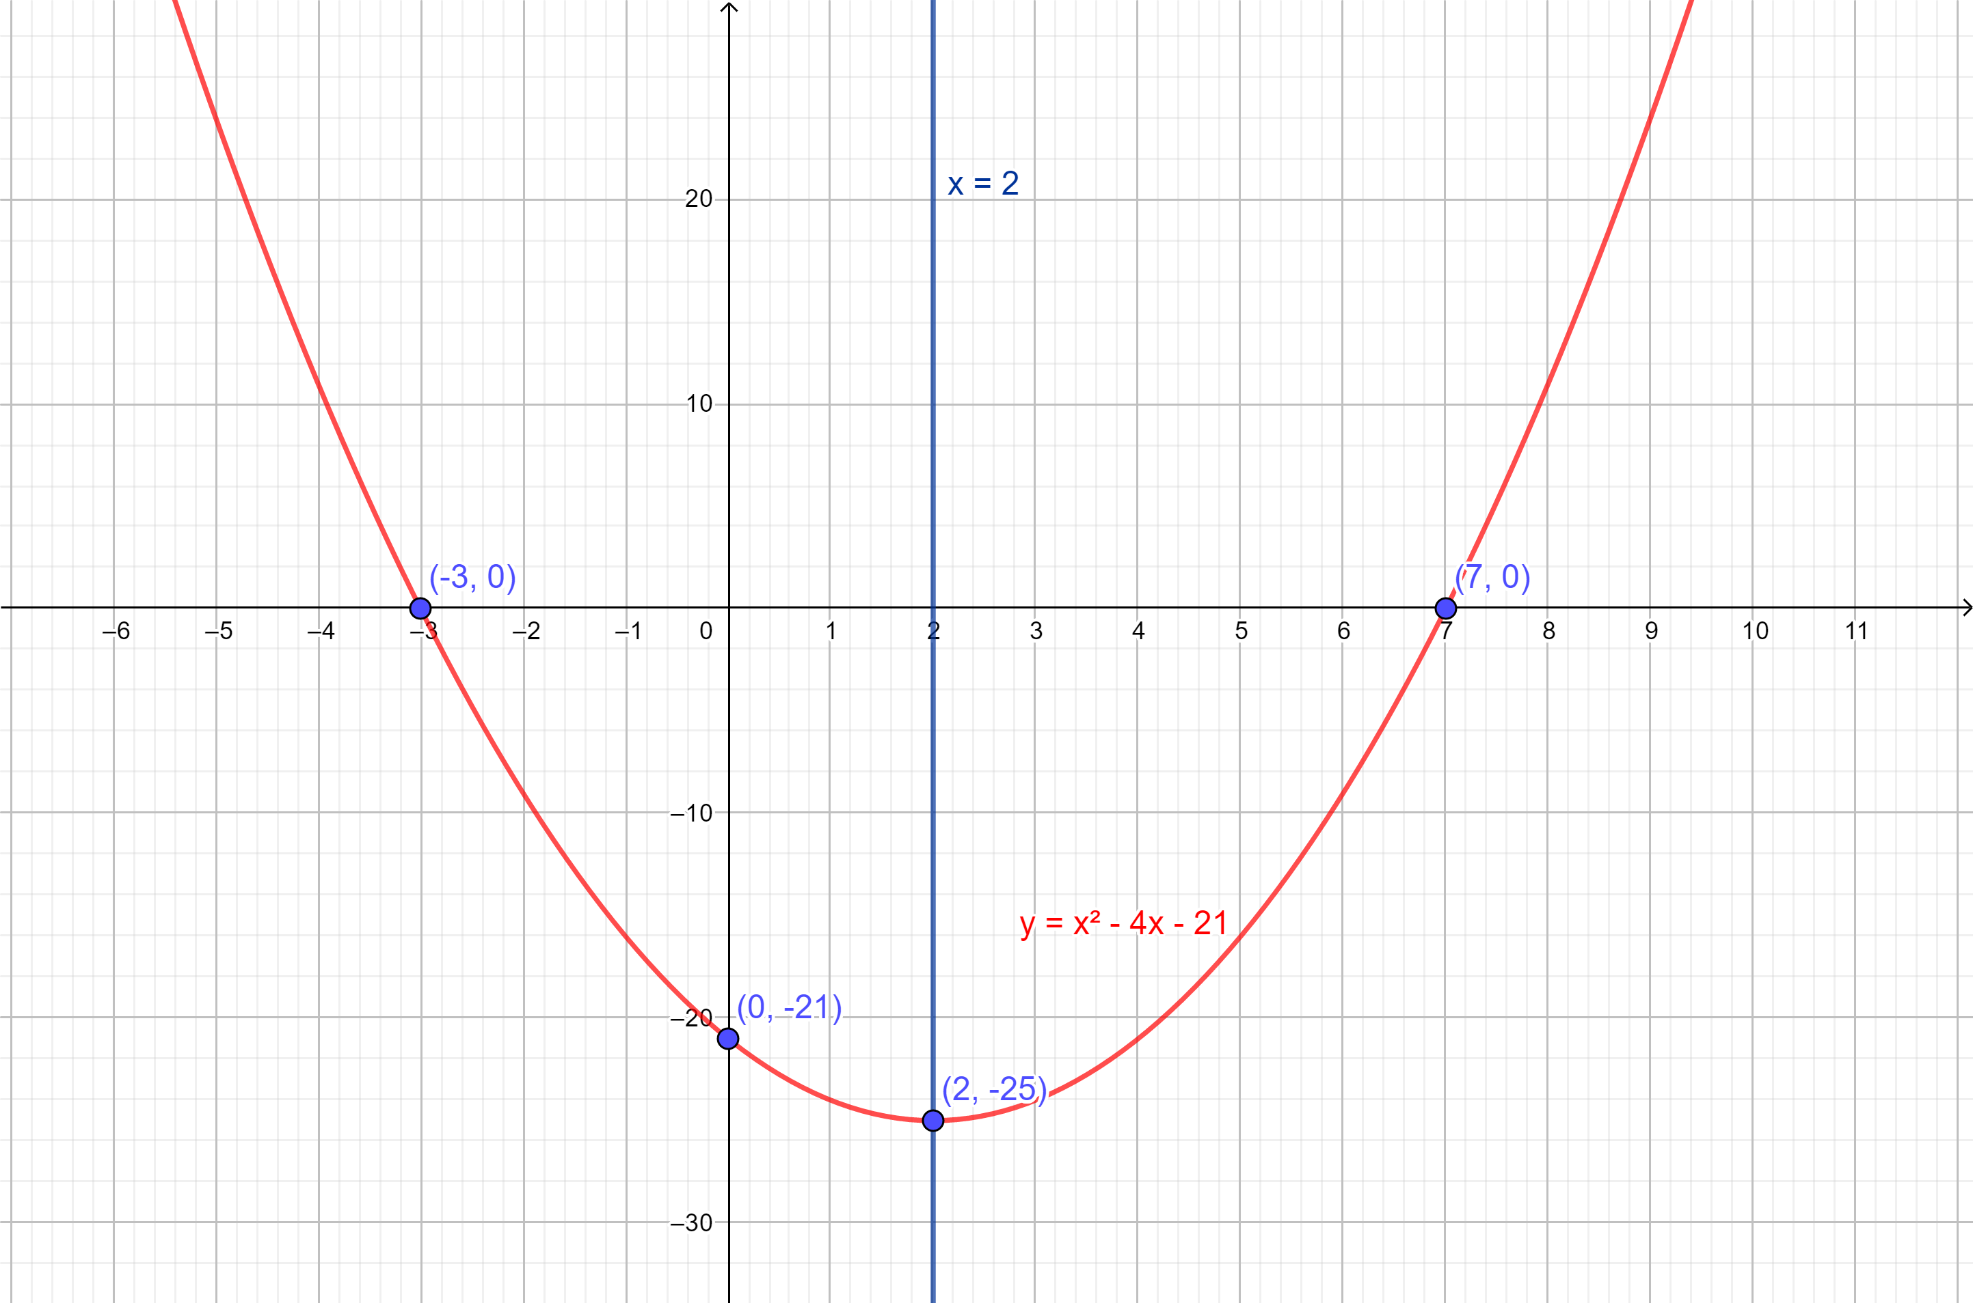

Entonces tenemos:
Dadas las función f(x) = x² – 4x – 21
Parámetros a= 1 b = - 4 c = - 21
Discriminante 100 > 0
Ceros de la función 7 y - 3
Intercepto eje y y = - 21
Ec Eje simétrico x = 2
Vértice (2 , - 25)
Valor mínimo y = - 25
Dominio IR
Recorrido $\left[− 25, +∞\right[$

